Slide 1

ifit
sistema web

Slide 2
Objetivo e Público alvo
Este trabalho tem como objetivo principal o desenvolvimento de um sistema web para acompanhar e orientar os treinos dos alunos e servidores do IFRN, campus São Paulo do Potengi.

Slide 3

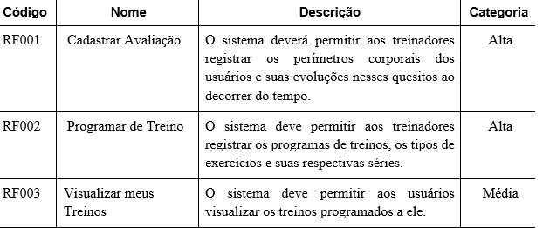
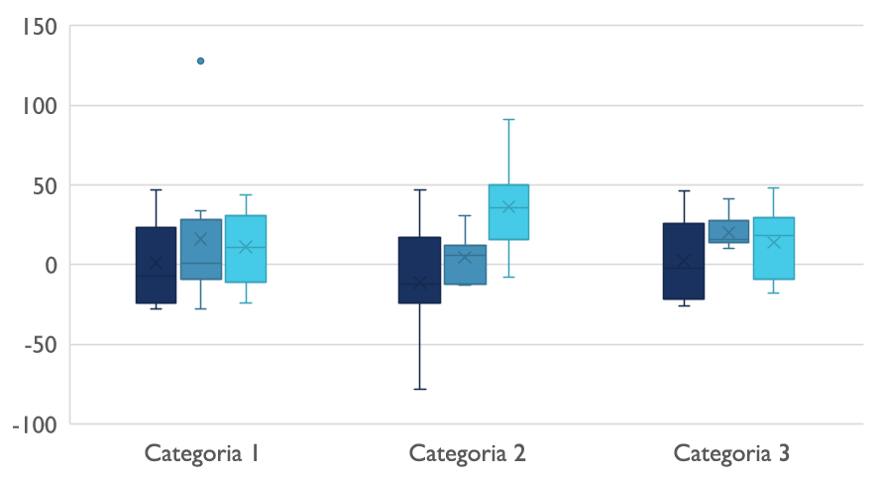
Principais requisitos

Slide 4

Indentidade visual (Paleta de cores)
Verde
Branco
Azul

Slide 5

Indentidade visual (tipografia)
Fonte: Open Sans
Sem serifa

Slide 6
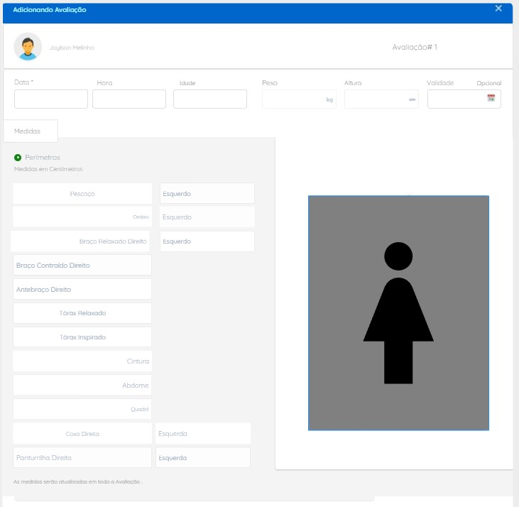
Protótipos
Fonte: Open Sans
Sem serifa
Avaliação

Slide 7
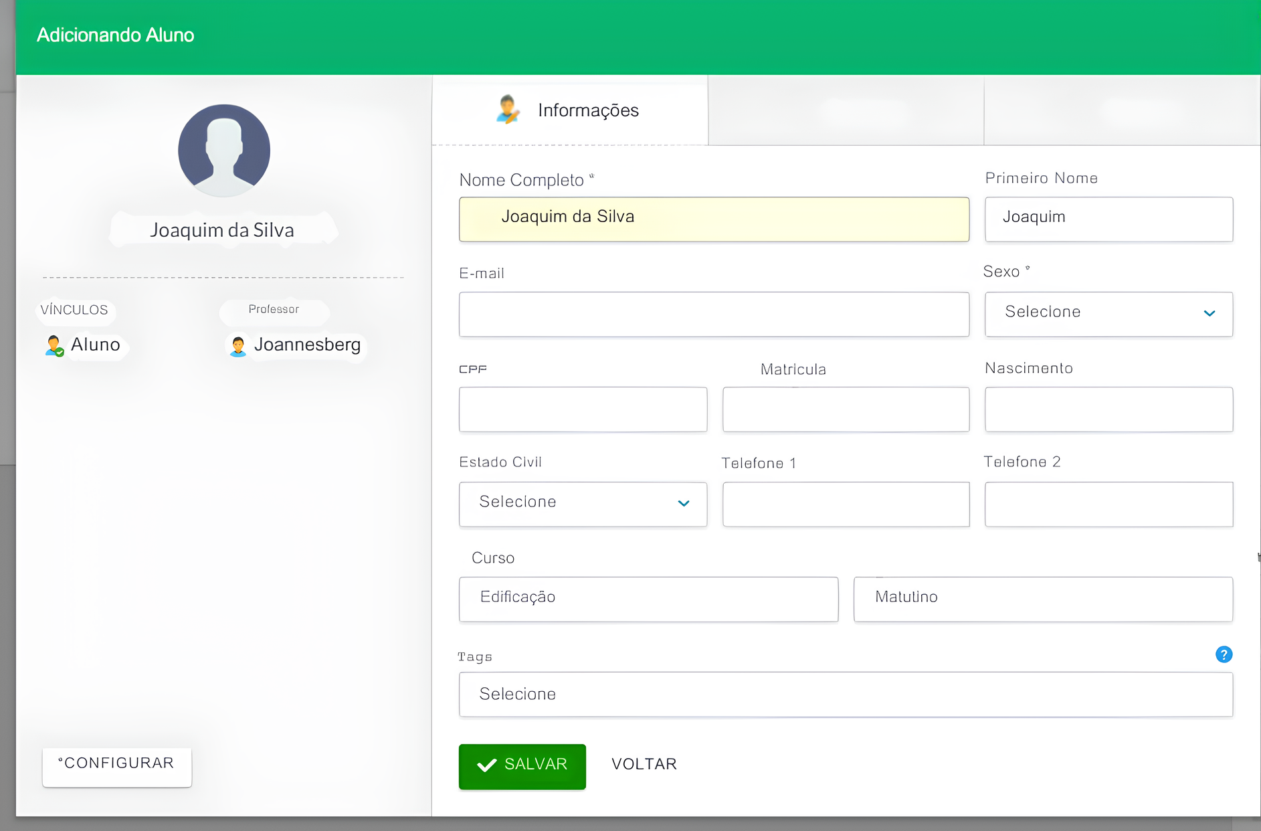
Protótipos
Fonte: Open Sans
Sem serifa
Cadastrando Aluno

Slide 8
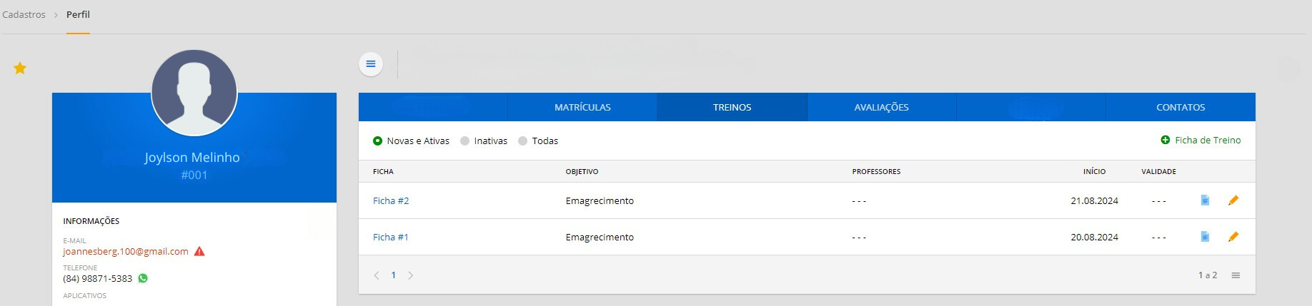
Protótipos
Fonte: Open Sans
Sem serifa
Perfil

Slide 9
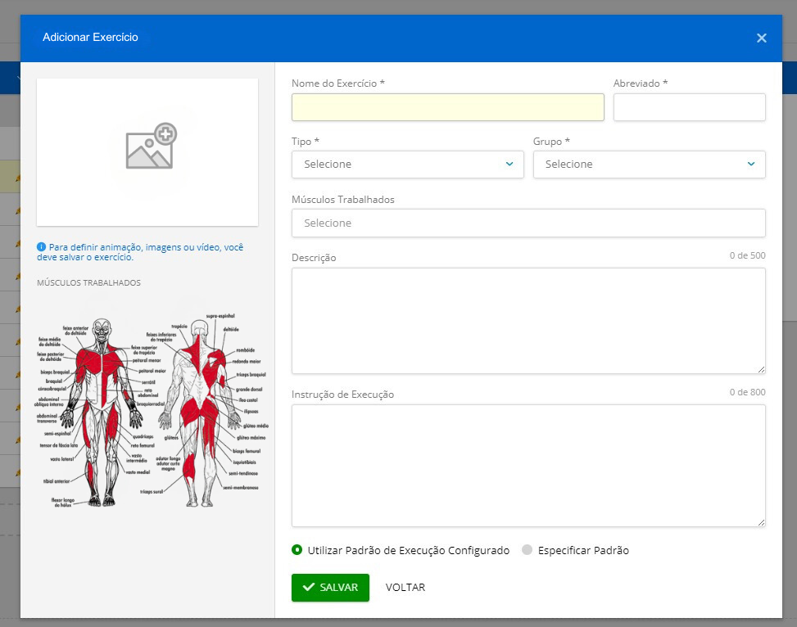
Protótipos
Fonte: Open Sans
Sem serifa
Adicionando Exercício

Slide 10
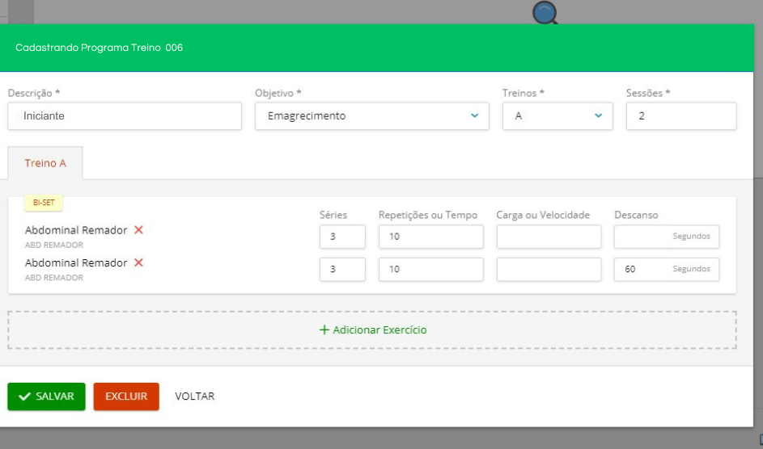
Protótipos
Fonte: Open Sans
Sem serifa
Cadastrando PT

Slide 11
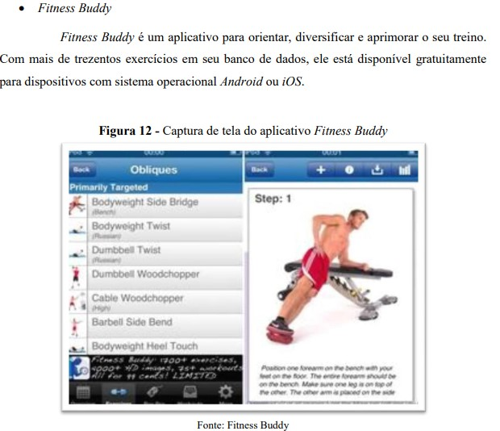

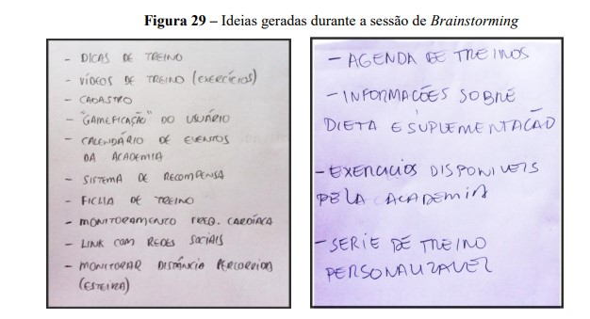

Benchmarking

Slide 12
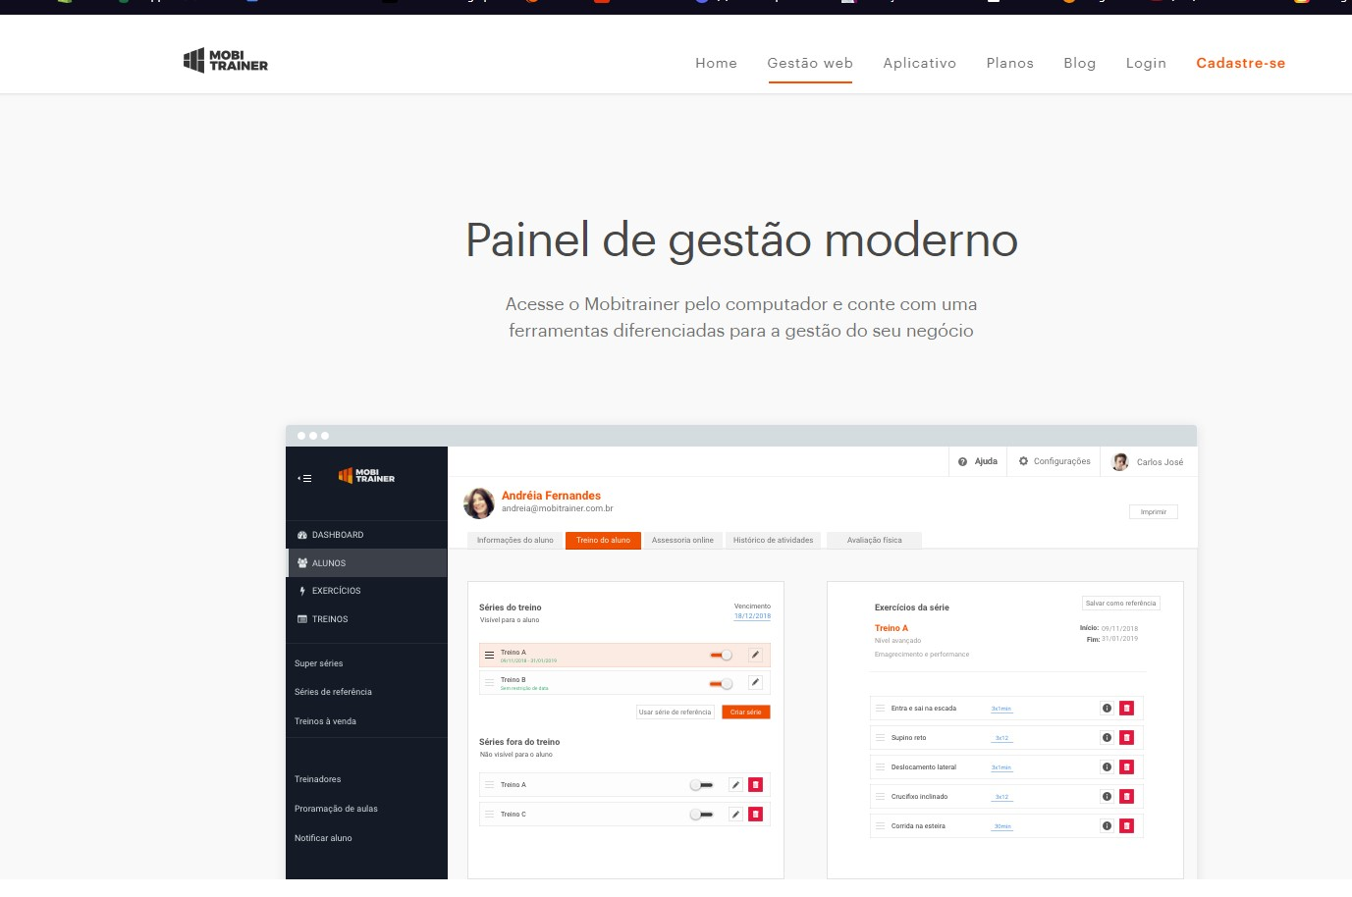
Benchmarking
https://mobitrainer.com.br

Slide 13
Papéis
Product Owner: Joaquim
Scrum Master: Joannesberg
Time: Joedson, Joannesberg, Joylson e Joaquim.

Slide 14

Obrigado
Equipe: Joannesberg, Joedson Ryan e Joaquim
info4v

